Slide 1
ПРЕОДОЛЕНИЕ БУЛЛИНГА
Составитель: Катаева А.А.,
педагог-психолог МБОУ Лицей г. Азова

Slide 2
Вообразите на минуту, что ваша жизнь в педколлективе проходит так:
Утром вы приходите на работу в свой лицей. В вестибюле вы видите своих коллег, но никто не здоровается, при виде вас все демонстративно отворачиваются и отодвигаются. Вы проходите, слыша сзади смешки и шепот. В вашем классе сегодня контрольная, и вы заранее пишете условие на доске. А когда начинаете урок и открываете доску, видите, что задание кто-то стер, а вместо него нарисовал неприличную картинку и ваши инициалы. Вы краснеете, хватаете тряпку, ученики смотрят на вас, им и жалко вас, и смешно. Вы хотите заглянуть в свой ежедневник, чтобы восстановить задание – и не можете его найти, его нет на месте. Позже вы находите его в углу туалета, со следами ног на страницах. После уроков вы приходите на педсовет, садитесь. Тут же все сидящие рядом встают и демонстративно отсаживаются подальше. И так каждый день. Однажды вы срываетесь и кричите. Вас вызывают к директору и отчитывают за недопустимое поведение. Вы пытаетесь пожаловаться и слышите в ответ: «Нужно уметь ладить с коллегами!»

Slide 3
Последствиями для жертвы травли могут быть:
Tрудности в учебе, невозможность сосредоточиться из-за постоянного стресса.
Постоянные пропуски занятий, так как идти в школу страшно и находиться там мучительно.
Устойчиво сниженная самооценка, неверие в свои силы, искаженный образ себя как «ущербного», «не такого, как надо».
Тревожные расстройства, в том числе стойкие и тяжелые формы.
Депрессивные расстройства, в том числе стойкие и тяжелые формы.
Cоциальные неврозы, социофобия, сложности с общением,
с завязыванием и поддержанием социальных связей, которые будут оставаться долгие годы после школы. Иногда эти проблемы не проходят без психотерапевтического лечения.
Психосоматические (обусловленные стрессом) заболевания, которые также могут быть очень длительными и устойчивыми к лечению.
Суицидальные мысли и попытки, которые отмечаются у жертв травли в 5 раз чаще, чем у остальных школьников.

Slide 4
Защищать ребенка обязаны взрослые.
С появлением Интернета и социальных сетей жертвы травли уже не знают покоя даже дома и по ночам – их преследуют в виртуальном пространстве.
Безопасность, физическую и психологическую, школа обязана обеспечить каждому ученику.
Дисциплинирование булли (агрессора), выяснение причин его агрессивности или налаживание контакта с ним, чтобы он перестал обижать других, – важный, иногда длительный процесс. В случае травли работать только с одним булли обычно бессмысленно, на место одного притихшего зачинщика группа выдвинет другого, или научится покрывать насильственные действия так, что взрослым трудно будет «поймать за руку» организаторов травли. В случае травли работать нужно с группой в целом.

Slide 5
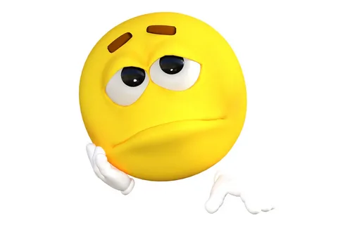
От последствий травли страдает не только тот, кому не повезло оказаться в роли жертвы.
Травля – это развращающий опыт для зачинщиков. В будущем у них меньше шансов на успешную самореализацию и на хорошие отношения в семье, с друзьями и коллегами.
Травля – это очень травматичный опыт для свидетелей, они испытывают мучительный внутренний конфликт, поскольку уже чувствуют, что происходящее – аморально, но еще не имеют сил осознать, что именно не так, и найти выход их ситуации. Кроме того, они боятся, что, заступившись за жертву, сами станут жертвой, поэтому подыгрывают агрессору, стараясь не чувствовать стыд и унижение. Их представление о себе как «хороших людях» сильно страдает.

Slide 6
Что такое травля и с чем ее путают
Травля (буллинг, моббинг) – это вид группового эмоционального и/или физического насилия. Подвергая человека травле, над ним смеются, издеваются, его подчеркнуто игнорируют, оскорбляют, унижают, толкают, бьют, удерживают силой, отнимают, прячут и портят его вещи и т. д., причем все это делается систематически, группой или агрессором при поддержке группы.
Таким образом, есть три составляющие травли:
насилие в той или иной форме,
систематичность, постоянство, направленность на одного и того же человека,
или групповое действие, или действие при поддержке группы.

Slide 7
Почему возникает травля?
Там, где дети собираются в группу добровольно и где они объединены общей увлекательной деятельностью (кружок), групповая динамика будет позитивной, даже конкуренции и конфликты в такой группе скорее будут работать на общий успех.
Обычный школьный класс испытывает внутренний конфликт: есть потребность в сплоченности, а повода для сплочения нет. Рано или поздно такая группа «откроет» для себя травлю. Оказывается, можно сплотиться ПРОТИВ кого-то, и, издеваясь над ним, почувствовать единство, принадлежность, чего и требуют задачи возраста. Участников травли охватывают особое упоение, удаль, веселье, эйфория. Потому что они – вместе. И с ними все ОК (не важно, что в это вкладывается: красивые, или умные, или модные, или бравые двоечники). Однажды испытав это чувство, хочется повторить его снова и снова. И остановиться очень сложно и страшно: вдруг ты перестанешь быть «правильным» членом группы и станешь изгоем. Чем больше ребенок неуверен в себе, чем больше зависит от оценки окружающих, тем более вероятно, что он будет активно участвовать в травле в роли «массовки».

Slide 8
Почему возникает травля?
Таким образом, травля – проблема группы, проявление групповой динамики. Детские коллективы оказываются перед ней беззащитны, если нет взрослого, который руководит психологической атмосферой в группе.
К сожалению, педагоги часто считают атмосферу в классе не своим делом.
Или хотели бы что-то сделать, да не знают, что и как.
Нередко бывает, что учитель сам провоцирует травлю, не осознавая этого. Кому-то это кажется очень хорошим способом управлять детским коллективом. Кто-то просто не задумывается о том, какие последствия может иметь критика ребенка при всем классе, противопоставление «успешных всех» одному-двум,«тянущим класс назад, всех задерживающих». Если учителю несимпатичен ученик, он может вербально и невербально показывать это.

Slide 9
Чего не надо делать
1. Ждать, что само пройдет.
2. Искать причины и объяснения.
3. Путать травлю и непопулярность.
4. Cчитать травлю проблемой только жертвы.
5. Cчитать травлю проблемой личностей, а не группы.
6. Давить на жалость.
7. Принимать правила игры.

Slide 10
Что можно сделать
1. Присвоить проблему. Любая проблема решается только тогда, когда есть тот, кто ее решает, кто берет на себя ответственность. Если взрослые будут разводить руками и говорить «ну, что поделать, такие сейчас дети», ничего не изменится.
2. Назвать явление. Дети должны услышать от взрослого: то, что вы делаете – не невинная забава, не игра и не шутка, это травля, это насилие, и это недопустимо.
3. Дать однозначную оценку травле, как проблеме, болезни группы, класса.

Slide 11
Обсуждать травлю как проблему группы
Нужно дать понять, что вы знаете, что происходит, что не намерены с этим мириться и обозначить травлю как болезнь группы. Вот если человек не моет руки, он может подхватить инфекцию и заболеть. А если группа использует грязные способы общения, она тоже может заболеть – травлей. Это очень грустно, это всем вредно и плохо.
И давайте-ка вместе срочно лечиться, чтобы у нас был здоровый, дружный класс.
Это позволит зачинщикам сохранить лицо и даже предоставит им возможность хотя бы попробовать примерить роль позитивной «альфы», которая не обижает других, а заботится о группе.
И, что особенно важно, это снимает противопоставление между жертвами-насильниками-свидетелями. Все в одной лодке, общая проблема, давайте вместе решать.

Slide 12
Активизировать моральное чувство и сформулировать выбор
Задача – вывести детей из «стайного» азарта в осознанную позицию, включить моральную оценку происходящего.
Можно предложить им оценить, каков их вклад в болезнь класса под названием «травля». 1 балл – это «я никогда в этом не участвую», 2 балла – «я иногда это делаю, но потом жалею», 3 балла – «травил, травлю и буду травить, это здорово». Пусть все одновременно покажут на пальцах – сколько баллов они поставили бы себе?
Только ни в коем случае нельзя пытаться уличить: нет, на самом деле ты травишь.

Slide 13
Сформулировать позитивные правила жизни в группе и заключить контракт
Правила выписываются на большом листе и за них все голосуют. Еще лучше – чтобы каждый поставил подпись, что обязуется их выполнять. Этот прием называется «заключение контракта», он прекрасно работает в терапевтических и тренинговых группах для взрослых, и с детьми тоже вполне эффективен.
Если правила кто-то нарушает, ему могут просто молча указать на плакат с его собственной подписью.

Slide 14
Поддержка позитивных изменений
Очень важно чтобы взрослый, который взялся решать проблему травли, не бросал это дело. Он должен регулярно спрашивать, как дела, что удается, что трудно, чем помочь.
Можно сделать «счетчик травли», какой-нибудь сосуд или доску, куда каждый, кому сегодня досталось или кто видел что-то, что было похоже на насилие, может положить камешек или воткнуть кнопку. По количеству камешков определяется, хороший ли сегодня был день, лучше ли на этой неделе, чем на прошлой и т. д.
Можно ставить спектакли, сочинять сказки и делать коллажи про «хронику выздоровления», сделать «график температуры» и т. д.
Суть в том, что группа постоянно получает заинтересованный интерес от авторитетного взрослого и по-прежнему считает победу над травлей своим общим делом.

Slide 15
Гармонизировать иерархию
Позаботиться о том, чтобы каждый имел признание в чем-то своем, мог предъявить себя группе, быть полезным и ценным в ней.
Праздники, конкурсы, смотры талантов, походы, экспедиции, игры на командообразование – арсенал богатый. Чем дольше группе предстоит прожить в этом составе, тем этот этап важнее.
Признак гармоничной групповой иерархии – отсутствие жестко закрепленных ролей «лидеров» и «массовки», гибкое перетекание ролей: в этой ситуации лидером становится тот, в той – другой. Один лучше всех рисует, другой шутит, третий забивает голы, четвертый придумывает игры. Чем больше разнообразной и осмысленной деятельности, тем здоровее группа.

Slide 16
Трудно ли остановить травлю? И да, и нет.
У уверенного в себе взрослого с осознанной собственной моральной позицией, имеющего хороший контакт с детьми, это может занять несколько минут.
Ему достаточно, увидев травлю в самом начале, выразить детям свое неприятие этой ситуации, и все немедленно стихнет.
Если ситуация уже существует давно и запущена, понадобится больше внимания и усилий, возможно, понадобятся новые знания или помощь коллег, но результат обязательно будет.
И наоборот, если взрослый, работающий с детской группой, не берет на себя ответственность или, тем более, в глубине души согласен с системой правил, в которой «не таких» можно травить, ситуация может сохраняться годами, пока не выплеснется в трагедию или дети не уйдут из класса, унося в дальнейшую жизнь опыт насилия.
Все зависит от позиции взрослых. От того, какие правила приняты в школе и классе – не формальные правила, написанные на стенке, а настоящие, разделяемые в глубине души.
Если коллектив школы решает, что травля неприемлема, он обязательно с ней справится.
Источники:
Петрановская Людмила. Методическое пособие для педагогов школ и школьных психологов.

Slide 17
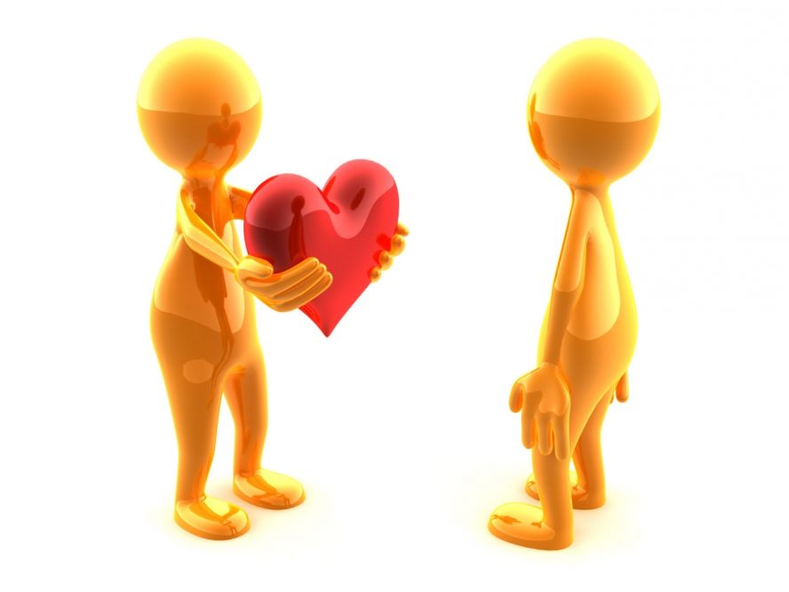
Спасибо за участие!

